Slide 1
Я – гражданин России

Slide 2
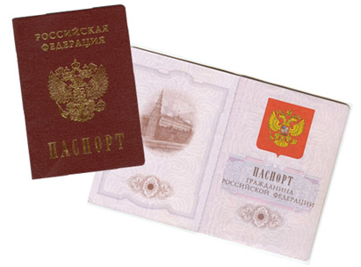
ПАСПОРТ

Slide 3
Россия

Slide 4
Столица нашей Родины – город Москва

Slide 5
Глава Российского государства - Президент

Slide 6
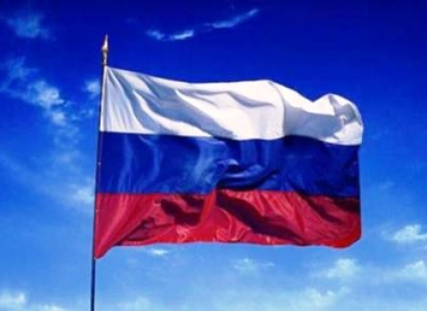
Флаг – символ государства
"Флаг России"
Белый цвет – березка,
Синий – неба цвет,
Красная полоска – солнечный рассвет!

Slide 7
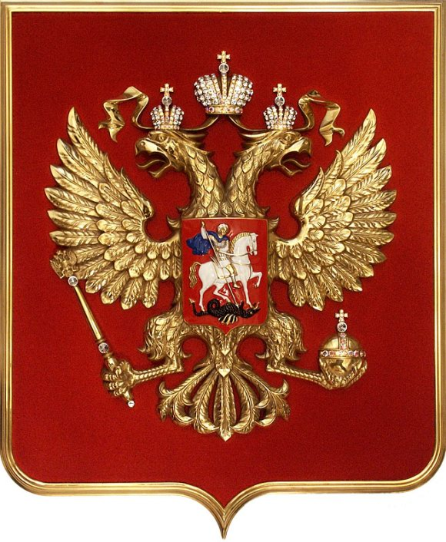
Герб России
"Герб России"
У России величавой
На гербе орел двуглавый,
Чтоб на запад, на восток
Он смотреть бы сразу мог
Сильный, мудрый он и гордый,
Он – России дух свободный.

Slide 8
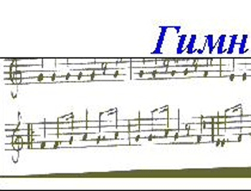
Гимн России

Slide 9
В России проживают русские, татары, чуваши и многие другие народы

